Slide 1
"Определение параметров постньютоновского формализма из глобальной обработки РСДБ наблюдений"
Метрика пространства позволяет определить фундаментальные свойства пространства Вселенной и действующие в ней законы.
Вычисление элементов метрики также дает возможность из найти множества теорий гравитации наиболее согласующиеся с наблюдениями.
В ряде работ были получены некоторые постньютоновские поправки на основе РСДБ-наблюдений, однако точность и количество параметров можно увеличить.

Slide 2
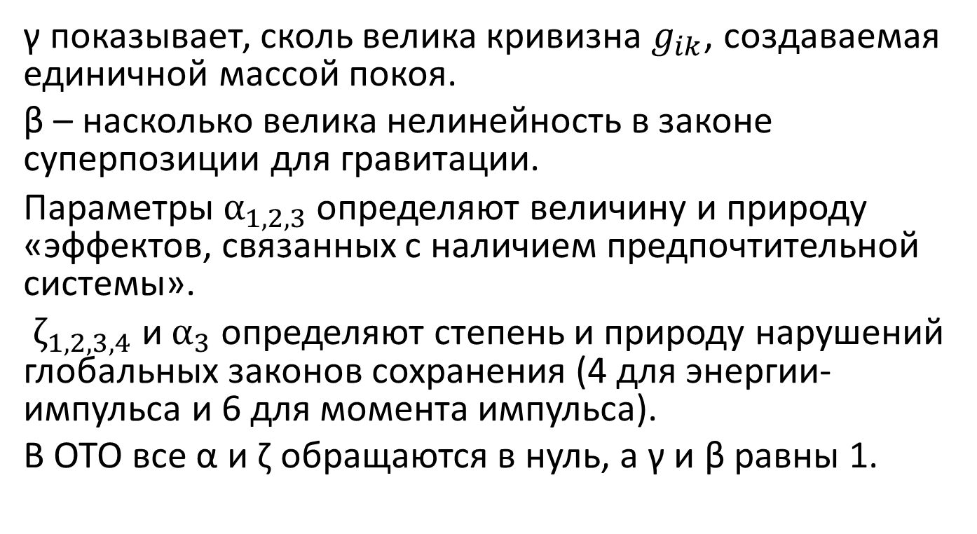
Постньютоновские поправки
γ показывает, сколь велика кривизна${ g}_{ik}$, создаваемая единичной массой покоя.
β – насколько велика нелинейность в законе суперпозиции для гравитации.
Параметры${ α}_{1,2,3}$определяют величину и природу «эффектов, связанных с наличием предпочтительной системы».
${ ζ}_{1,2,3,4}$ и${ α}_{3}$определяют степень и природу нарушений глобальных законов сохранения (4 для энергии-импульса и 6 для момента импульса).
В ОТО все α и ζ обращаются в нуль, а γ и β равны 1.

Slide 3
Планируемые положения, выносимые на защиту:
Оценка параметра γ из глобального уравнивания РСДБ наблюдений за период 1980-201? Год
Вывод формулы для РСДБ задержки в полном ППН формализме (или как минимум с параметром β)
Вывод формулы для координат GCRS в полном ППН формализме
Оценки параметров α, β и Δ.
Оценка стабильности астрометрических результатов при вариации ППН параметров
Каталог координат радиоисточников, представленный в ICRF3 WG.

Slide 4
Календарный план работ
2016 экзамен по истории и философии науки
2017
2018
2019

Slide 5
Что сделано?
2016г сдан кандидатский экзамен по английскому языку
Освоена обработка РСДБ наблюдений с помощью пакета QUASAR
Представлены предварительные решения для ICRF3
Производится регулярная обработка наблюдений в режиме службы ПВЗ
Созданы средства сравнения каталогов, представленных различными центрами для ICRF3
Активное участие в работах по ОКР и НИР

